Slide 1
公司：VCK振凯
供应商平台之采购供应商操作手册）
Hướng dẫn thao tác hệ thống Nhà cung cấp
制作：郑献青

Slide 2

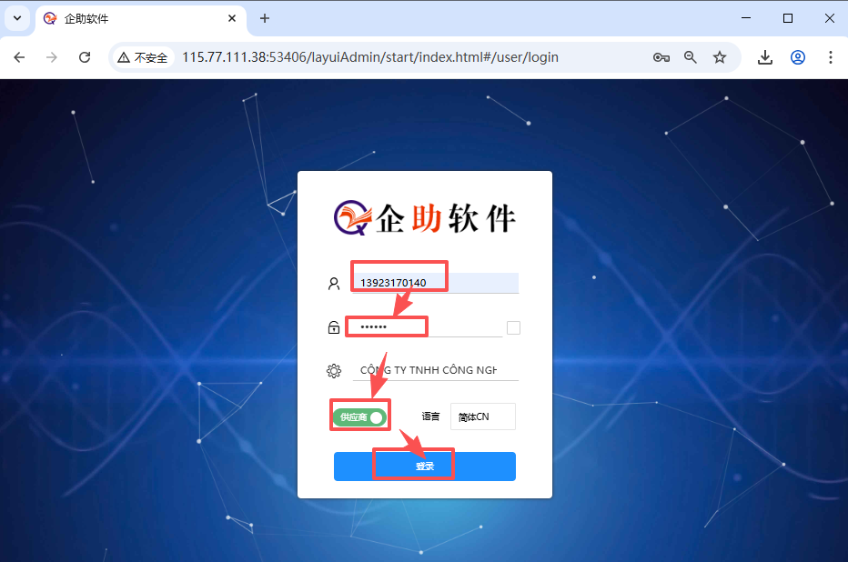
供应商平台：系统登陆 Đăng nhập hệ thống
注意事项：推荐使用谷歌浏览器，电脑分辨率在1366*768及以上chú ý: Khuyến nghị sử dụng trình duyệt Google Chrome, độ phân giải máy tính từ 1366×768 trở lên
1、先安装谷歌浏览器输入登陆地http://115.77.111.38:53406/ 如图 输入登陆账号以及登陆密码，初次登陆需要勾选 ‘供应商’按钮 Trước tiên cài đặt trình duyệt Google Chrome, nhập địa chỉ đăng nhập http://115.77.111.38:53406/ .
Như hình minh họa, nhập tài khoản và mật khẩu đăng nhập; khi đăng nhập lần đầu cần tích chọn nút “供应商”.
电脑桌面点击谷歌浏览器登陆
Trên màn hình desktop máy tính, nhấp vào trình duyệt Google Chrome để đăng nhập
在浏览器地址栏输入登陆地址
Nhập địa chỉ truy cập hệ thống (URL chính) vào thanh địa chỉ trình duyệt.
PC端
手机APP
物联网
输入登陆账号
Nhập tài khoản đăng nhập
输入登陆密码
Nhập mật khẩu đăng nhập
初次登陆请勾选供应商按钮
Khi đăng nhập lần đầu, vui lòng tích chọn nút “供应商”

Slide 3
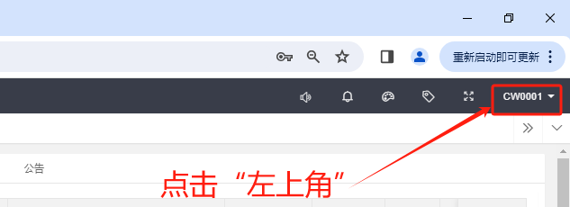
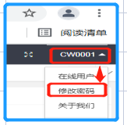
供应商平台：密码修改 Đổi mật khẩu
使用供应商平台登陆后，用户需自行修改登陆密码，点击页面右上角修改密码后重新登陆使用。
Sau khi đăng nhập vào nền tảng nhà cung cấp, người dùng cần tự thay đổi mật khẩu đăng nhập. Nhấp vào chức năng “Đổi mật khẩu” ở góc trên bên phải trang, sau đó đăng nhập lại để tiếp tục sử dụng.
如下图所示： Như hình minh họa bên dưới
PC端
手机APP
物联网
Nhấp vào nút góc bên phải màn hình và sau đó chọn dòng sửa đổi mật khẩu

Slide 4
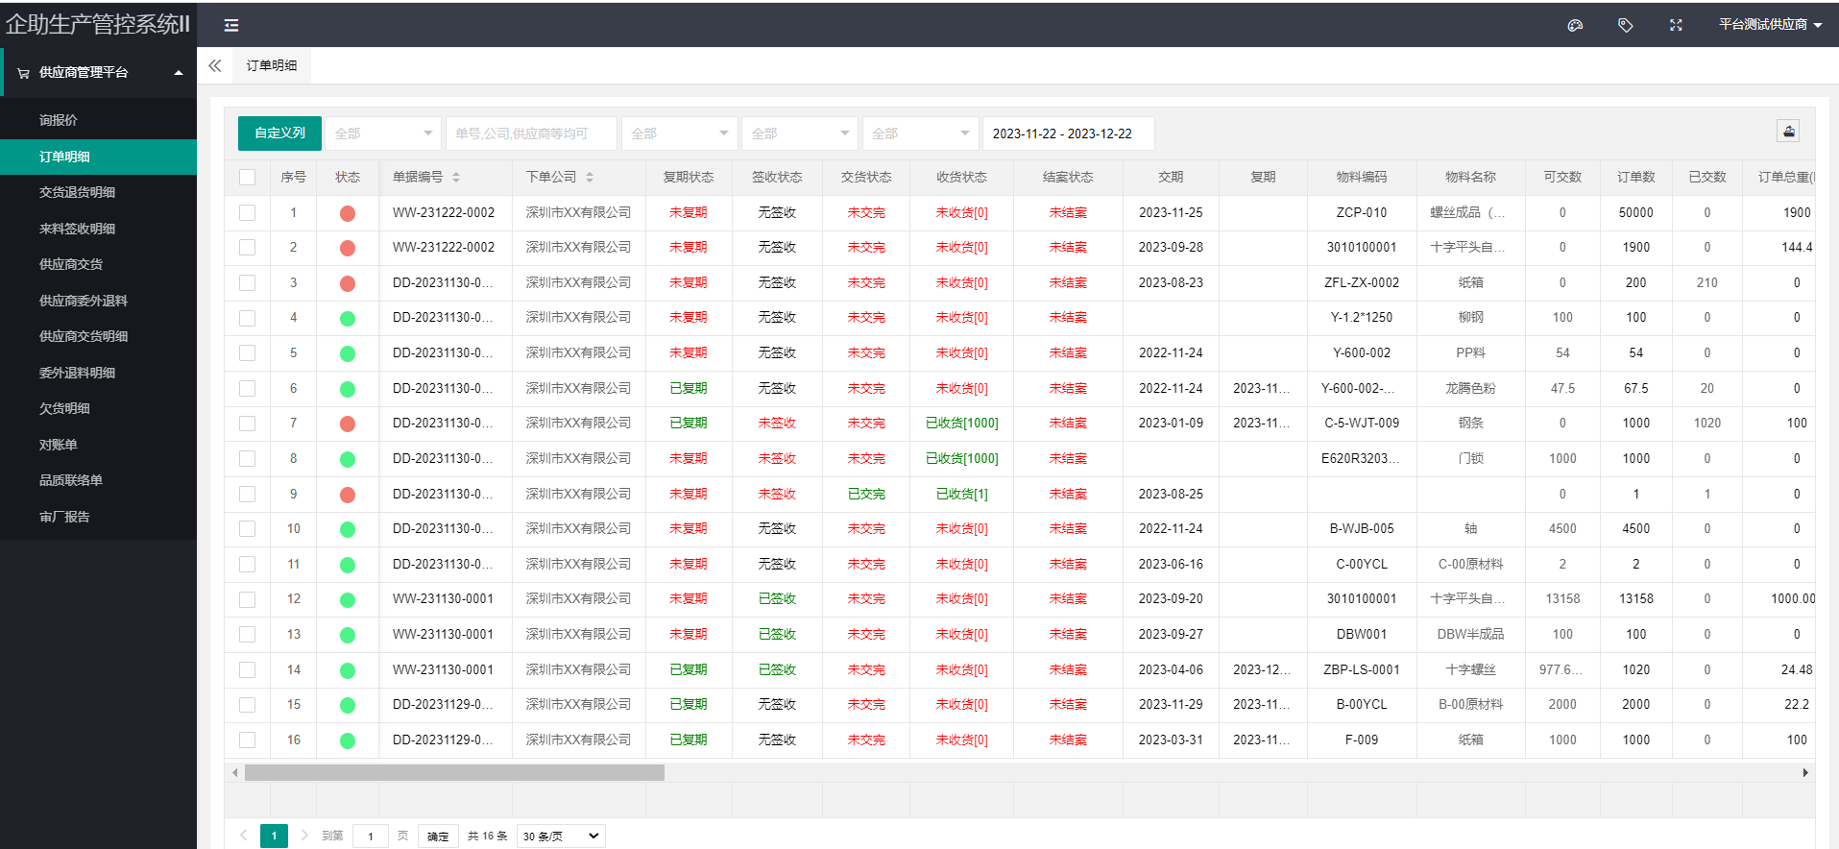
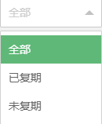
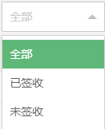
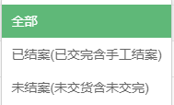
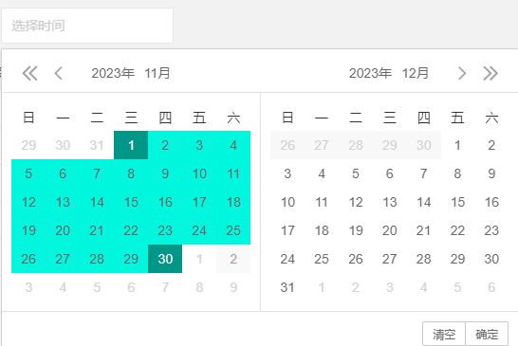
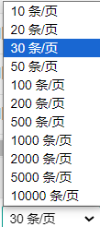
供应商平台：订单明细（采购订单）Chi tiết đơn hàng (Đơn mua hàng)
进入到订单明细界面，可输入查询条件查询对应的订单号详情 Sau khi vào màn hình chọn Chi tiết đơn hàng(订单明细), người dùng có thể nhập các điều kiện tìm kiếm để tra cứu thông tin chi tiết của đơn hàng tương ứng.
不需要的字段可以自定义关闭，也可以调整字段显示先后顺序 Các cột dữ liệu không cần thiết có thể tùy chỉnh để ẩn đi; đồng thời có thể điều chỉnh thứ tự hiển thị của các cột.
查询已复期/未复期的订单 Sử dụng bộ lọc để tra cứu các PO đã và chưa xác nhận ngày giao hàng.
点击倒三角可以修改密码 Nhấn vào biểu tượng mũi tên tam giác ngược để thay đổi mật khẩu.
查询已签收/未签收的订单退货 Tra cứu trạng thái ký nhận của đơn hàng và các phiếu trả hàng.
可以选择要查询订单的时间段 Có thể chọn khoảng thời gian để tra cứu đơn hàng.
导出按钮 Nút xuất dữ liệu
可以多个条件查询多条件查询时可以用 / 斜杠隔开如：单号/规格 Có thể tìm kiếm theo nhiều điều kiện bằng cách nhập các giá trị ví dụ như số đơn, công ty, quy cách.
查询订单交货完成进度况 Sử dụng chức năng này để theo dõi tiến độ giao hàng và tình trạng hoàn thành của từng PO.
每页默认30条如果要多条导出可以选择每页更多条即可 Hệ thống mặc định hiển thị 30 dòng mỗi trang. Để xuất nhiều dữ liệu hơn, hãy tăng số dòng hiển thị trên mỗi trang trước khi xuất.

Slide 5
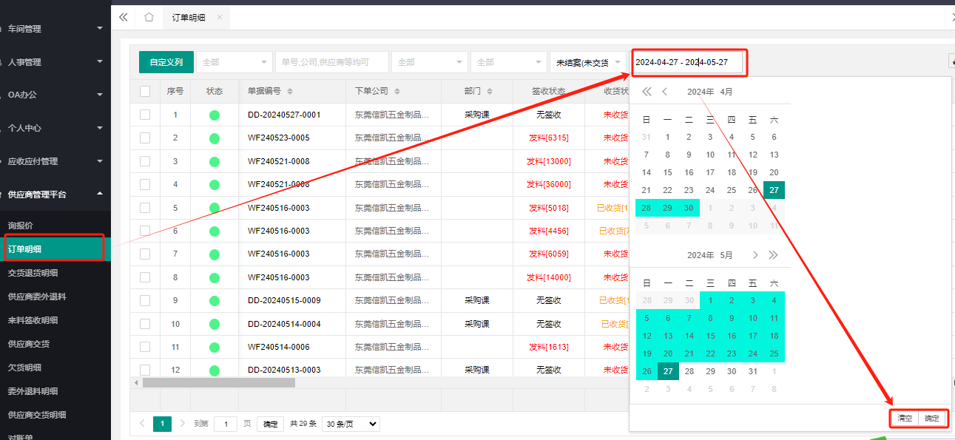
供应商平台：订单明细（查看全部） Chi tiết đơn hàng (Xem tất cả)
进入到订单明细界面，可输入查询条件查询对应的委外加工号进行查询，默认显示一个月的未结案订单明细；
要查看全部未交：需点击自定义列--日期--清空--确定，即可查看全部明细。Tại màn hình Chi tiết đơn hàng, có thể tra cứu theo mã gia công thuê ngoài. Hệ thống mặc định hiển thị các đơn chưa
kết đơn trong 1 tháng gần nhất.
Nếu cần xem toàn bộ đơn chưa giao, chọn vô ngày tháng sau đó chọn 清空 nó sẽ bung toàn bộ dữ liệu.

Slide 6
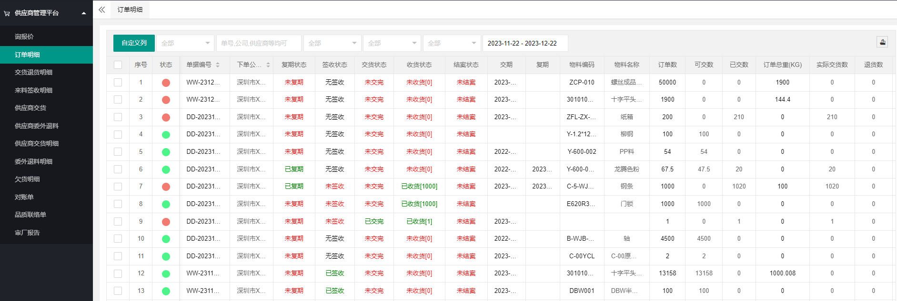

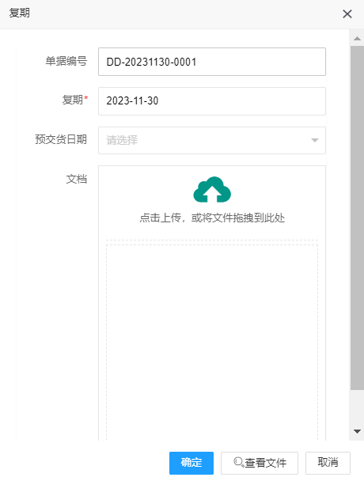
供应商平台：订单明细（采购订单Chi tiết đơn hàng (Đơn mua hàng)
选择该行物料编码点击右键“复期”即回复交期 Chọn dòng vật liệu cần xử lý, nhấn chuột phải chọn 复期 để xác nhận ngày giao hàng.
点击‘未复期’的鼠标右键选择‘复期’即回复交期 Tại đơn hàng chưa复期, nhấn chuột phải chọn 复期 để xác nhận ngày giao hàng.
指订单的交货状态 Chỉ trạng thái giao hàng của đơn hàng.
  指订单下单时的数量 Chỉ tổng số lượng được đặt khi tạo đơn hàng.
指订单已经交货的数量 Chỉ số lượng đã được giao của đơn hàng.
状态红色的不可以交货绿色的可以交货 Hệ thống hiển thị trạng thái bằng màu sắc: màu đỏ không cho phép giao hàng, màu xanh cho phép giao hàng.
指订单交货数减去退货数等于实际交货数 Số lượng giao thực tế = Số lượng đã giao − Số lượng trả hàng.
指订单可以交货的数量 Số lượng còn có thể giao của đơn mua hàng.
指订单在平台交货后对方有没有签收 Mục này dùng để hiển thị trạng thái ký nhận của đơn hàng sau khi được giao trên hệ thống.
单交期或多交期回复 Phản hồi(trả lời) thời gian giao hàng của 1 đơn hoặc nhiều đơn
指订单退货的数量 Chỉ số lượng hàng trả của đơn hàng.
可以上传订单回签合同 Nhà cung cấp có thể tải lên hợp đồng PO đã ký xác nhận trên hệ thống.
签收指‘来料签收’或‘退货签收’的状态显示红色说明有发料或退料未签收，黑色无签收说明不需要签收 Ký nhận dùng để hiển thị trạng thái “Ký nhận hàng đến” hoặc “Ký nhận trả hàng”.Nếu hiển thị màu đỏ, nghĩa là còn phát liệu hoặc trả liệu chưa được ký nhận.Nếu hiển thị màu đen và không có trạng thái ký nhận, nghĩa là không cần ký nhận.
指订单的结案状态如订单数量交完之后自动结案，如订单未交完剩余数量不在交货的就可以手动结案，注只有下单厂商可以关闭订单 Chỉ trạng thái đóng đơn của đơn hàng. Khi toàn bộ số lượng đơn hàng đã được giao xong, hệ thống sẽ tự động đóng đơn.
Trường hợp đơn hàng chưa giao hết nhưng phần số lượng còn lại không tiếp tục giao, có thể thực hiện đóng đơn thủ công.
Lưu ý: chỉ đơn vị đặt hàng mới có quyền đóng đơn.
点击‘复期’确定 Sau khi nhập thông tin xong , nhấn 复期 để xác nhận.

Slide 7
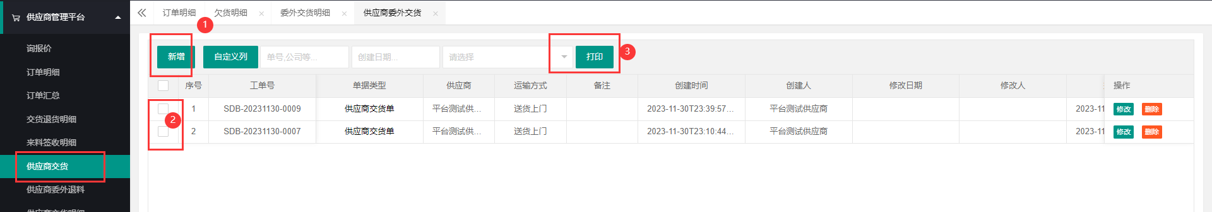
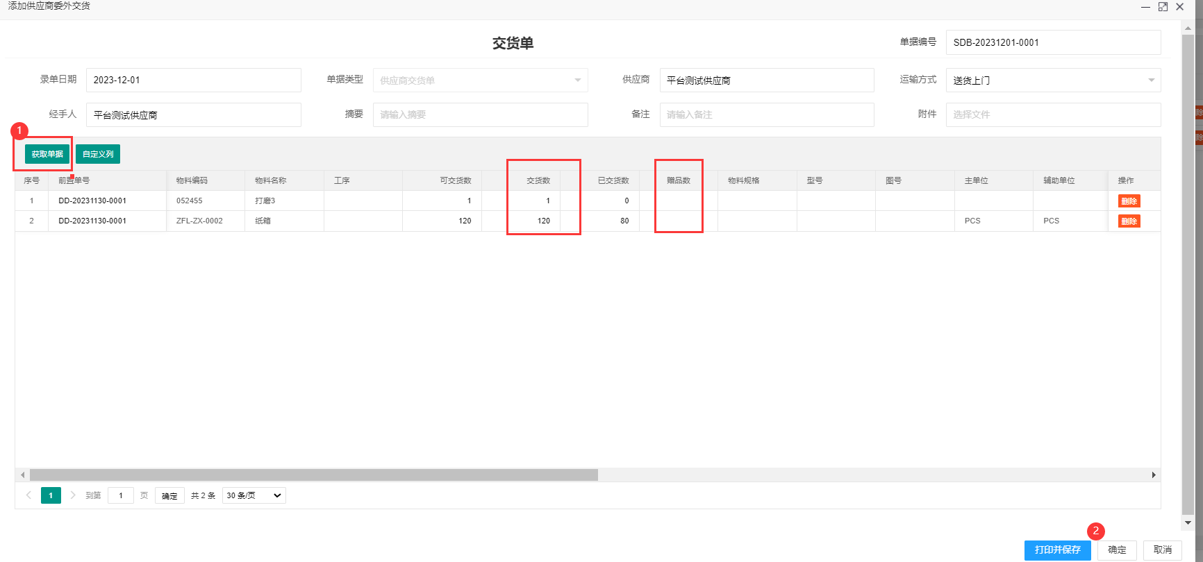
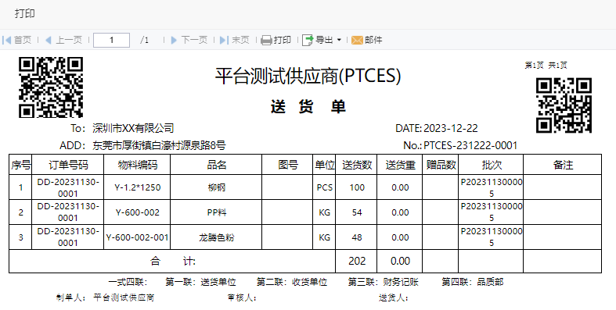
供应商平台：供应商交货（采购订单<多订单>交货--方法一 ） Giao hàng của nhà cung cấp (PO mua hàng – Giao nhiều đơn – Cách 1)
也可以在供应商交货这里点击“新增”交货或勾选以及生成的交货单打印，选择“采购交货”模板打印 Tại mục Giao hàng nhà cung cấp, người dùng có thể tạo mới phiếu giao hàng hoặc in các phiếu đã tạo bằng mẫu “采购交货”.
交货方法一保存确定的单据也可以在此处打印送货单 Các phiếu giao hàng được tạo theo phương thức 1 sau khi lưu và xác nhận có thể in phiếu giao hàng trực tiếp tại đây.
注意:赠品不算超交也不会产生账款
Hàng tặng không bị tính là giao vượt và không phát sinh công nợ thanh toán.
注意:打印时同一张采购订单才可以打印在同一张送货单上，送货单上包含采购单号和供应商的送货单号二维码，交货时主单位是KG的时候数量即是重量否则需要把数量和重量分开
Lưu ý: Khi in, chỉ các dòng thuộc cùng một đơn mua hàng mới được in trên cùng một phiếu giao hàng.
Trên phiếu giao hàng có bao gồm số đơn mua hàng và mã QR của số phiếu giao hàng của nhà cung cấp.
Khi giao hàng, nếu đơn vị chính là KG thì số lượng chính là trọng lượng; nếu không phải KG thì cần tách riêng số lượng và trọng lượng.
打印 bấm vào đây để in
交货方法一保存确定的单据也可以在此处打印送货单
Phiếu giao hàng tạo theo phương thức 1 sau khi lưu và xác nhận có thể in trực tiếp tại đây.

Slide 8
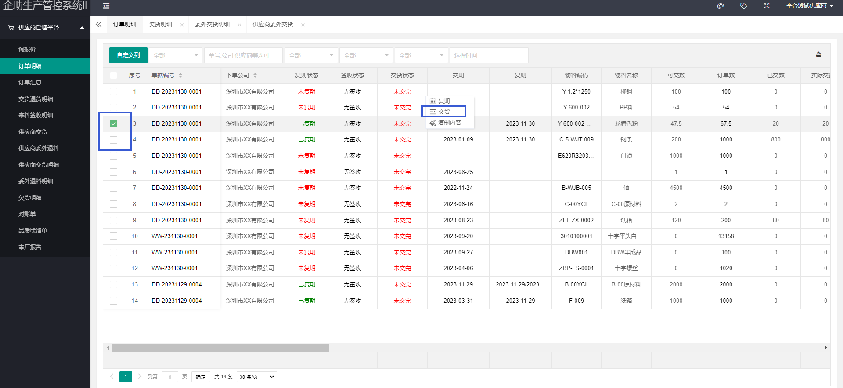
供应商平台：订单明细（采购订单交货--方法二）CÁCH 2
勾选要交货的物料点击右键“交货”生产交货单Tích chọn vật liệu cần giao, nhấp chuột phải chọn “交货” để tạo phiếu giao hàng.
勾选需要交货的订单号以及对应的物料点击右键 ‘交货’ Tích chọn số đơn hàng cần giao và vật liệu tương ứng, nhấp chuột phải chọn “交货”.
打印并保存可以看到打印预览界面或在交货方法二处打印 Sau khi lưu, người dùng có thể xem trước và in phiếu giao hàng; hoặc in lại tại màn hình Giao hàng – Phương thức 2.
交货明细自动带出勾选的物料，也可以点击获取单据来获取未交货的物料 Khi tạo phiếu giao hàng, hệ thống tự động hiển thị các vật liệu đã chọn; người dùng cũng có thể nhấn 获取单据để bổ sung các vật liệu chưa giao.
填写交货数量，注意有可交货数时才可以交货，可超交货数比例由下单厂商设定，赠品可以直接填赠品栏位 Nhập số lượng giao hàng theo số lượng được phép giao. Trường hợp giao vượt phải nằm trong tỷ lệ cho phép do bên đặt hàng thiết lập. Hàng tặng nhập riêng tại cột hàng tặng.

Slide 9

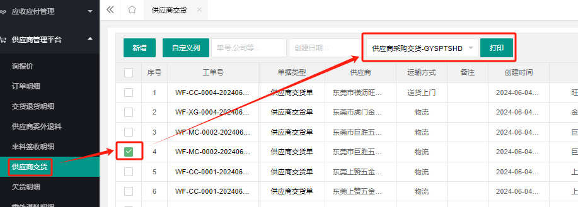
供应商平台：供应商交货（送货单打印模板） Mẫu in phiếu giao hàng
也可以在供应商交货这里点击“新增”交货或勾选以及生成的交货单打印，选择“采购交货”模板打印，
注意事项：打印送单时，一定要选择打印模板，如是采购物料，自定列义右则默认选择”供应商采购交货”模板，
直接点打印 ， 打印时纸张尺寸选择A5。Phiếu giao hàng có thể tạo mới hoặc in lại tại mục Giao hàng nhà cung cấp. Khi in bắt buộc chọn đúng mẫu in;
đối với vật liệu mua hàng, sử dụng mẫu “供应商采购交货”. Khổ giấy in: A5.
默认采购交货模板
Hệ thống mặc định sử dụng mẫu in giao hàng mua hàng.

Slide 10
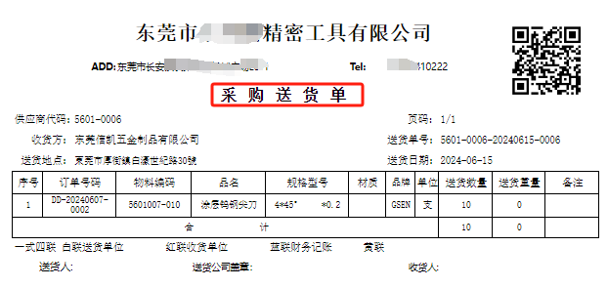
供应商平台：供应商交货（采购送货单--打印模板） Phiếu giao hàng mua hàng-Mẫu in
也可以在供应商交货这里点击“新增”交货或勾选以及生成的交货单打印，选择“采购交货”模板打印，
注意事项：打印送单时，一定要选择打印模板，如是采购物料，自定列义右则默认选择”供应商采购交货”模板，
直接点打印 ， 打印时纸张尺寸选择A5。Phiếu giao hàng có thể tạo mới hoặc in lại tại mục Giao hàng nhà cung cấp. Khi in bắt buộc chọn đúng mẫu in;
đối với vật liệu mua hàng, sử dụng mẫu “供应商采购交货”. Khổ giấy in: A5.

Slide 11
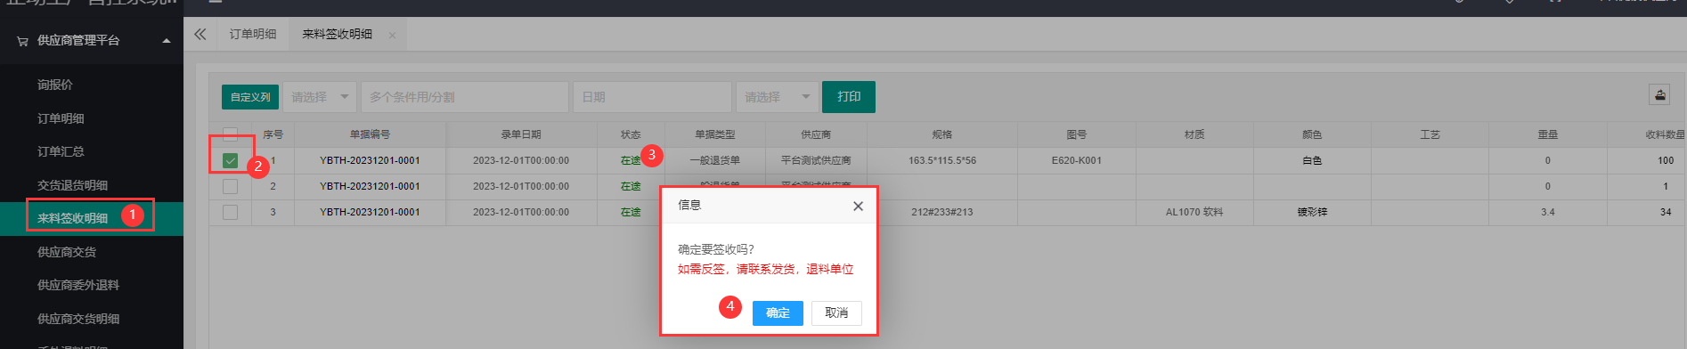
供应商平台：订单（采购订单--不良退货） Đơn mua hàng – Trả hàng không đạt (NG / lỗi)
来料签收指的采购退货后协同供应商收到物料后签收，可以多行勾选批量签收
Sau khi trả hàng mua, nhà cung cấp xác nhận ký nhận hàng trên hệ thống; có thể chọn nhiều dòng để ký nhận hàng loạt.
2勾选签收的来料点击右键签收
Bước 2: Chọn các dòng hàng cần ký nhận, nhấn chuột phải chọn 签收.

Slide 12
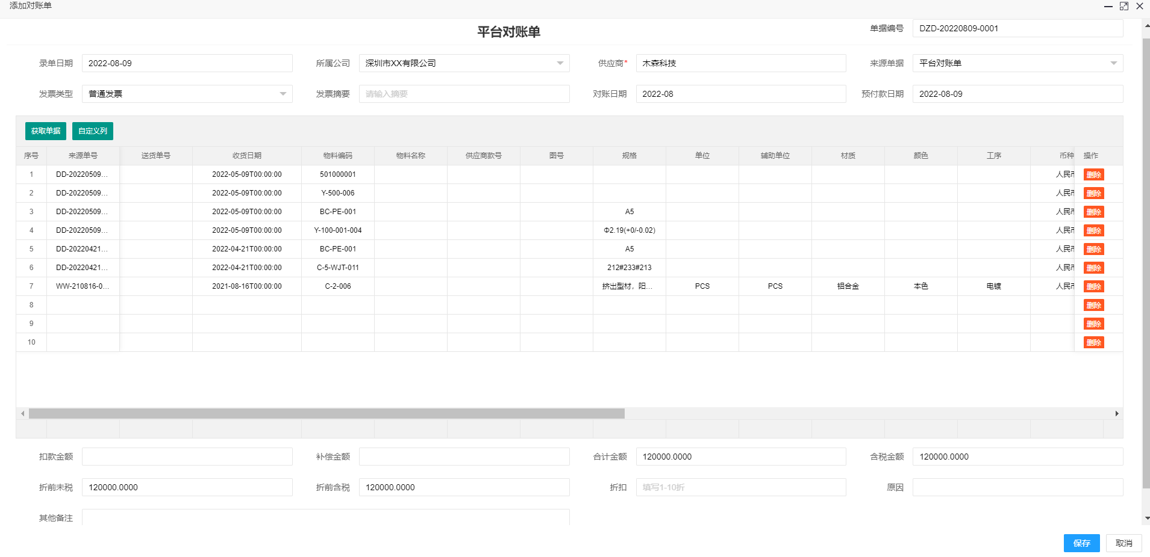
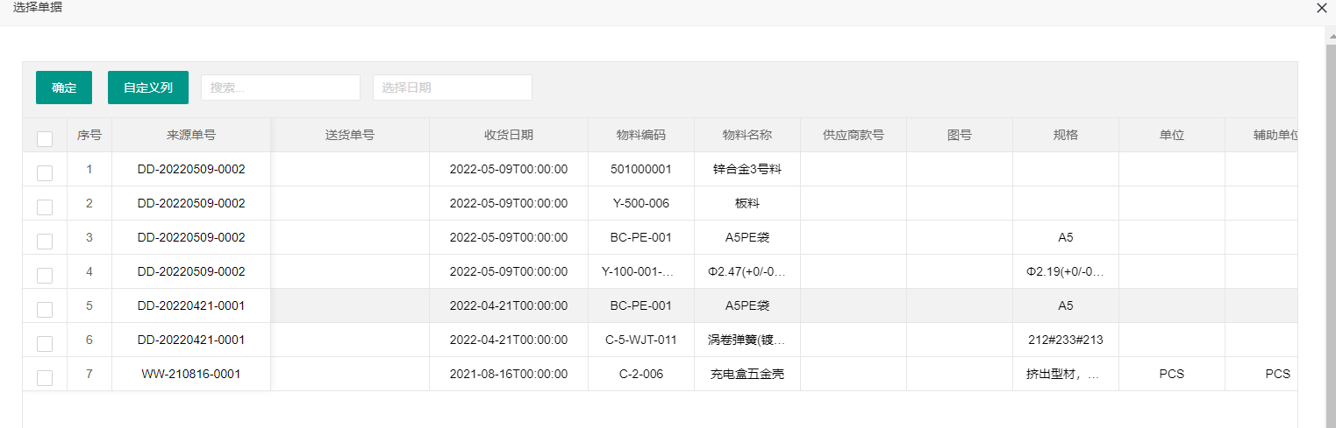
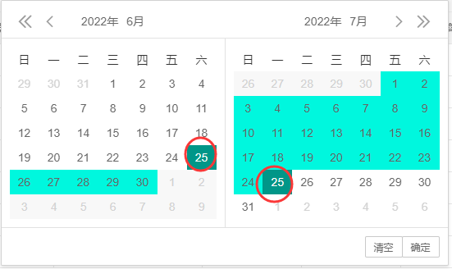
供应商平台：对账单（采购/委外加工--平台对账） Bảng đối soát công nợ (Mua hàng / Gia công ngoài – Đối soát trên hệ thống)
对账单操作界面，点击新增，获取交货单据，选择送货数据明细并填单价等相关信息后保存 Tại màn hình thao tác bảng đối soát, nhấn “Thêm mới”, lấy chứng từ giao hàng, chọn chi tiết dữ liệu giao hàng và nhập đơn giá cùng các thông tin liên quan, sau đó lưu lại.
可以选择对账年月和预付款日期
Có thể chọn năm–tháng đối soát và ngày thanh toán trước.
获取单据指交货退货的单据
“Lấy chứng từ” là lấy các chứng từ giao hàng và trả hàng.
PC端
手机APP
物联网
选择一个开始日期一个结束日期可查询该段日期内所有的交货和退货明细
Chọn một ngày bắt đầu và một ngày kết thúc để tra cứu toàn bộ chi tiết giao hàng và trả hàng trong khoảng thời gian đó.
全选或单独勾选点击确定即可
Chọn tất cả hoặc chọn từng dòng riêng lẻ, sau đó nhấn “Xác nhận” là được.

Slide 13
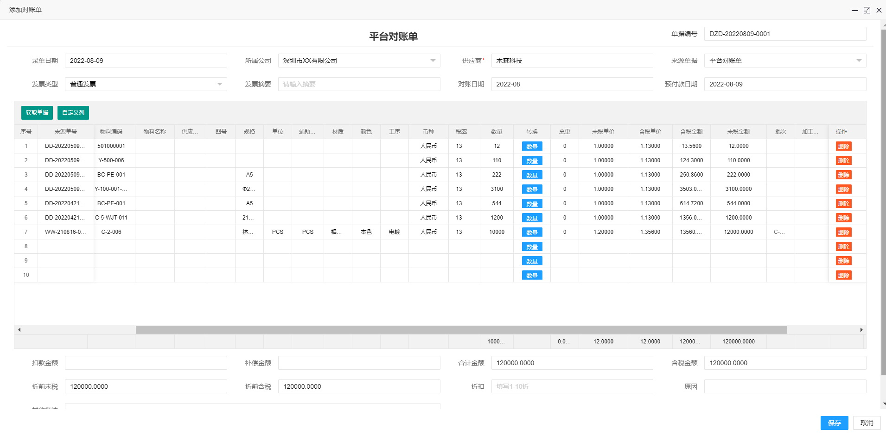
供应商平台：对账单（采购/委外加工--平台对账） Bảng đối soát công nợ (Mua hàng / Gia công ngoài – Đối soát trên hệ thống)
对账单操作界面，点击新增，获取交货单据，选择送货数据明细并填单价等相关信息后保存 Tại màn hình thao tác bảng đối soát, nhấn “Thêm mới”, lấy chứng từ giao hàng, chọn chi tiết dữ liệu giao hàng và nhập đơn giá cùng các thông tin liên quan, sau đó lưu lại.
PC端
手机APP
物联网
确认或检查交退货批次数量单价金额等
Kiểm tra và xác nhận các thông tin giao–trả hàng (lô, số lượng, đơn giá, thành tiền) trước khi xác nhận đối soát.
确定保存即可打印出对账单
Sau khi xác nhận và lưu, có thể in bảng đối soát công nợ.

Slide 14
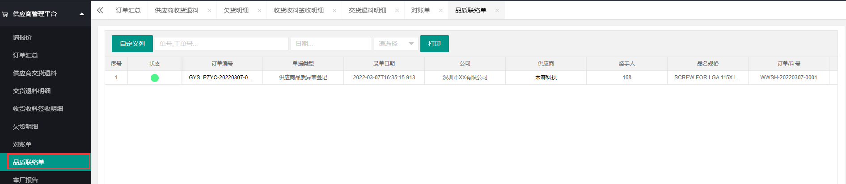

供应商平台：订单（采购/委外--品质联络单） Đơn hàng (Mua hàng / Gia công ngoài) – Phiếu liên lạc chất lượng
  品质联络单即8D报工或品质异常登记处理单，本数据来源于系统中来料检验或手动增加的8D报告单据 Phiếu liên lạc chất lượng được tạo từ kết quả kiểm tra đầu vào hoặc báo cáo 8D, dùng để theo dõi và xử lý các vấn đề chất lượng với nhà cung cấp.
PC端
手机APP
物联网
点击该行鼠标右键选择异常处理
Chọn dòng dữ liệu cần xử lý, nhấn chuột phải chọn 异常处理
点击打印可以生成8D报告
Nhấn “In” để tạo báo cáo 8D.
注意：先处理填写处理结果后打印
Chú ý: Trước tiên xử lý và điền kết quả, sau đó mới in.

Slide 15
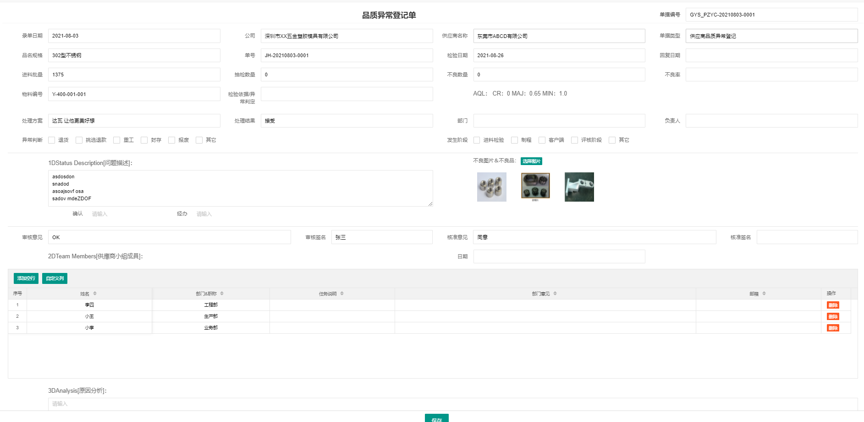
供应商平台：订单（采购/委外--品质联络单） Đơn hàng (Mua hàng / Gia công ngoài) – Phiếu liên lạc chất lượng
品质联络单即8D报工或品质异常登记处理单 回复对应处理栏位的数据即可 Phiếu liên lạc chất lượng chính là phiếu báo công 8D hoặc phiếu xử lý ghi nhận chất lượng bất thường. Chỉ cần điền dữ liệu vào các cột/ô xử lý tương ứng là được.
PC端
手机APP
物联网

Slide 16
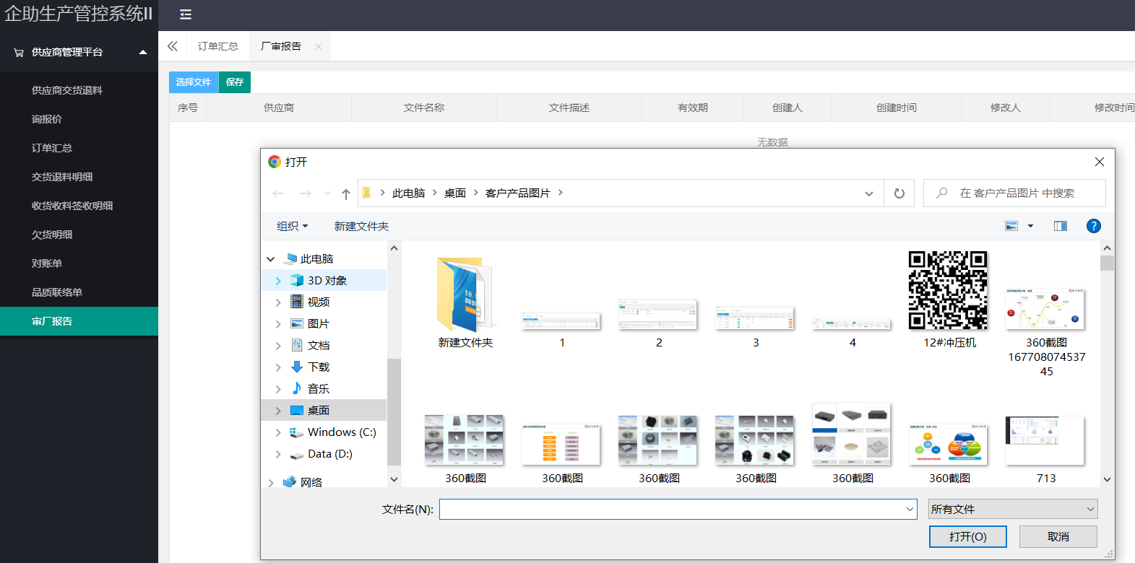
供应商平台：审厂报告 Báo cáo đánh giá nhà máy
可以上传一些文件如图纸，SGS报告等相关文件 Có thể tải lên một số tệp như bản vẽ, báo cáo SGS và các tài liệu liên quan khác.
PC端
手机APP
物联网
点击选择文件即可上传
Nhấn vào ‘Chọn tệp’ là có thể tải lên.

Slide 17
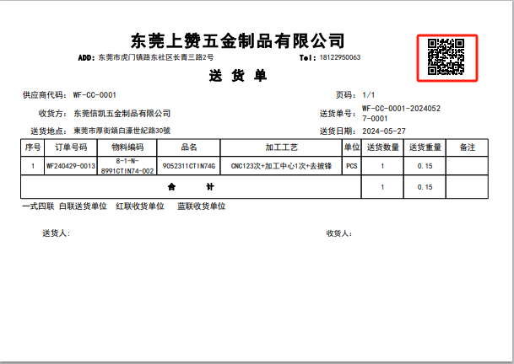
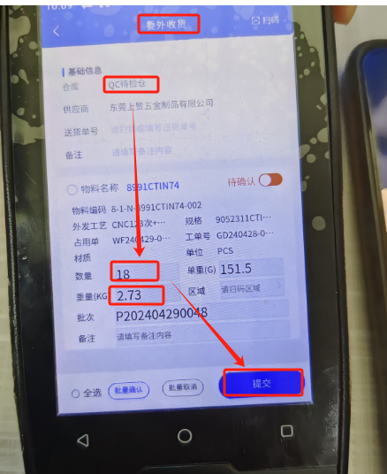
供应商平台：送货单--收货扫码（PDA扫码操作） Phiếu giao hàng – Quét mã nhận hàng (thao tác quét trên PDA)
厂商送货到信凯，仓库清点货物后，不需手工录制收货信息，直接使用PDA扫码收货，扫码后带出的数量，需人工手动修改为实际收货数量 Nhà cung cấp giao hàng đến Xinkai, sau khi kho kiểm đếm hàng hóa, không cần nhập thủ công thông tin nhận hàng. Chỉ cần sử dụng PDA quét mã để nhận hàng. Sau khi quét, số lượng hiển thị cần được chỉnh sửa thủ công thành số lượng thực tế nhận được.
PDA扫送货单二维码
Dùng PDA quét mã QR trên phiếu giao hàng.
PDA扫码信息
Thông tin quét mã bằng PDA
PC端
手机APP
物联网
数量-重量实收要保持一致
Số lượng và trọng lượng thực nhận phải giữ cho đồng nhất

Slide 18
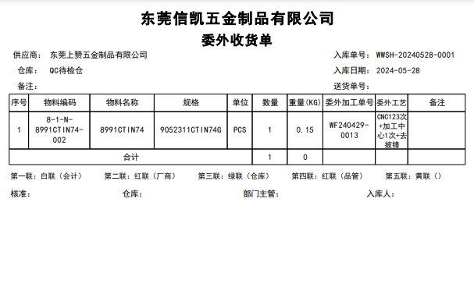
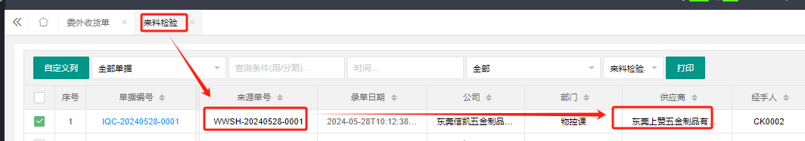
供应商平台：入库信息 Thông tin nhập kho
仓库PDA扫码送货单后提交，数据流向：委外收货单/采购收货单--选择仓库QC待检仓，由品质做来料检验判定。
Sau khi kho quét mã phiếu giao hàng bằng PDA, luồng dữ liệu sẽ đi tới: đơn nhận hàng gia công / đơn nhận hàng mua → chọn kho QC chờ kiểm → bộ phận chất lượng thực hiện kiểm tra và đánh giá nguyên liệu nhập.
物联网

Slide 19
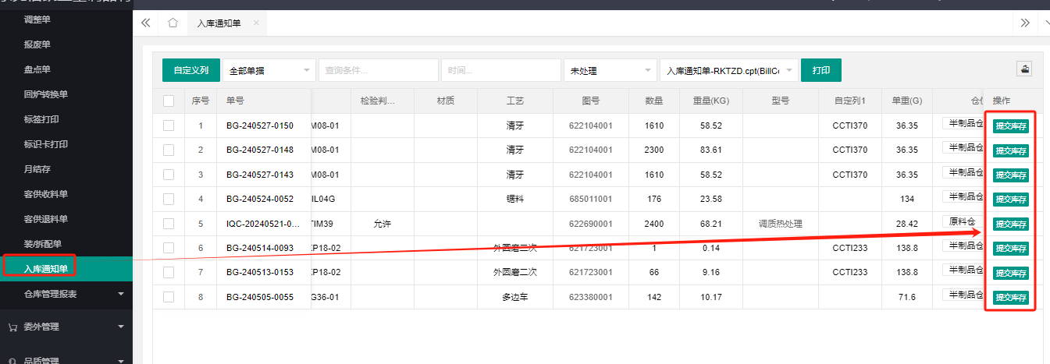
供应商平台：入库提交 Nhập kho
由品质做来料检验判定后，仓库在仓库管理--入库通知单做入库提交，完成厂商交货、检收、入库作业。
Sau khi bộ phận chất lượng thực hiện kiểm tra và đánh giá nguyên liệu nhập, kho sẽ vào Quản lý kho → Phiếu thông báo nhập kho để thực hiện nộp thông tin nhập kho.
Hoàn tất các bước: giao hàng của nhà cung cấp, kiểm nhận chất lượng và nhập kho.”
物联网

Slide 20
供应商平台：
《协力厂商注意事项》
物联网
  1. 振凱 收货后，请不要再去修改和删除送货单信息；
  2.私自去修改和删除送货单信息，影响对账和收款，
  一切后果由厂商自行承担。
  Sau khi CHENKAI nhận hàng, vui lòng không chỉnh sửa hoặc xóa thông tin phiếu giao hàng.
  Nếu tự ý chỉnh sửa hoặc xóa thông tin phiếu giao hàng, sẽ ảnh hưởng đến việc đối chiếu và
  thanh toán,mọi hậu quả phải do nhà cung cấp chịu trách nhiệm.

Slide 21

Thank You !!

